Slide 1







服务师生零距离
践行初心办实事
图书分馆“我为群众办实事”汇报
延迟符

Slide 2
1
深化学科馆员服务
目 录
2
积极实践空间再造
CONTENTS
3
尽力完善服务细节
4
  努力构建长效机制
延迟符
Notes:
深入开展党史学习教育，把学习党史同总结经验、观照现实、推动工作结合起来，立足岗位为师生服务。

Slide 3

1
深化学科馆员服务
深度融入学院学科建设
延迟符

Slide 4


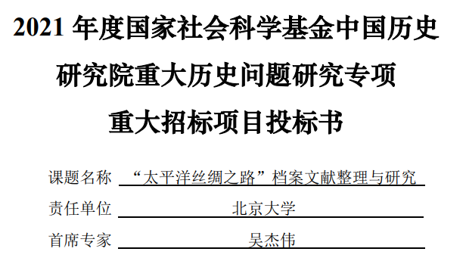
深度融入学院学科建设
从西班牙语档案文献看“太平洋丝绸之路”作为通道与屏障
【子课题负责人于施洋】
荷兰东印度公司环太平洋丝绸之路档案整理与研究
【子课题负责人谢侃侃】
太平洋丝绸之路外文档案数据库建设与运用
【子课题负责人张晓雁】
大力推进学科课题咨询、提供深层次的数据分析服务、深度参与学院科研课题项目、努力提升对学院“双一流”学科建设的融合度和贡献率

Slide 5
2
积极实践空间再造
为师生提供高颜值文化服务空间
延迟符

Slide 6
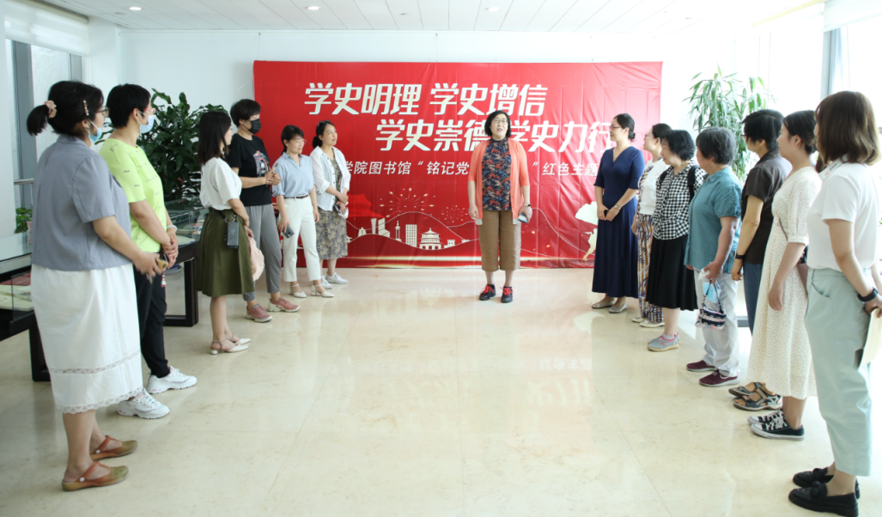
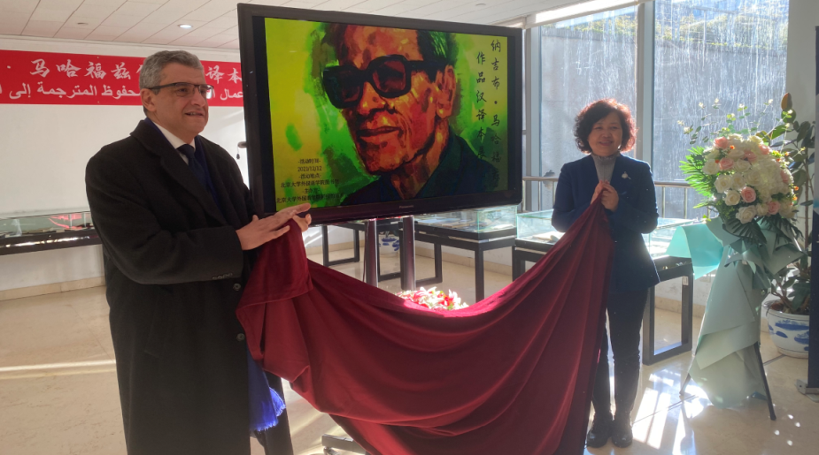
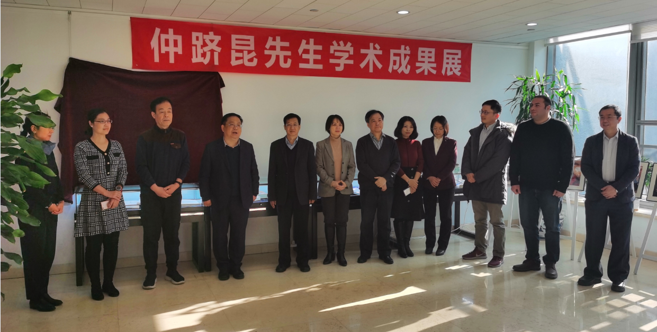
因地制宜改造B1分馆外围空间
马哈福兹汉译本书展
党建百年馆藏红色主题书展
仲跻昆先生学术成果展
延迟符

Slide 7

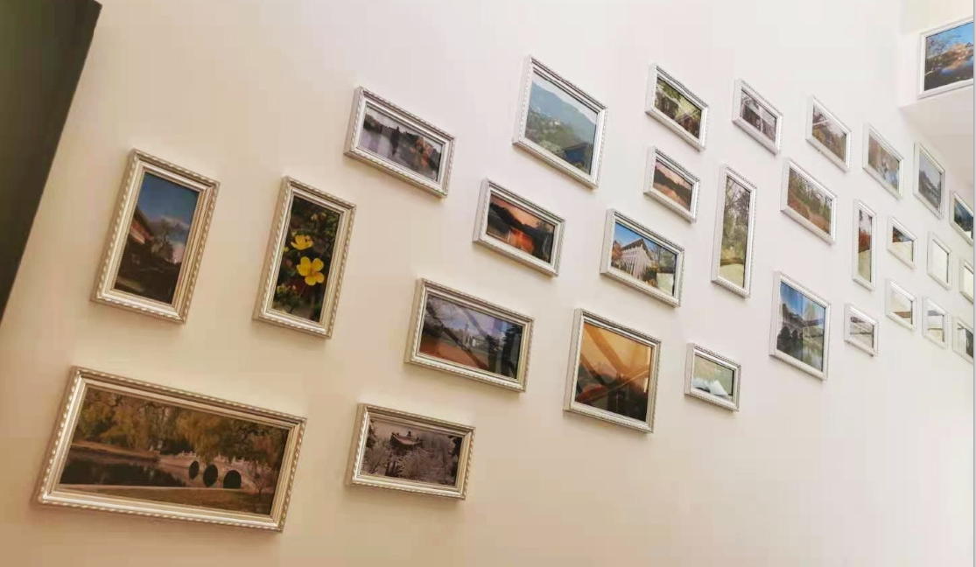
因地制宜改造F5楼梯间
延迟符

Slide 8

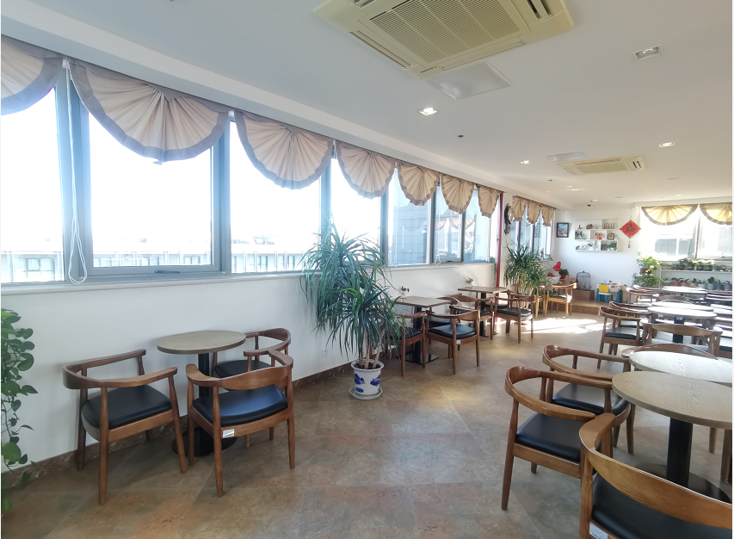

升级咖啡书苑软装

Slide 9
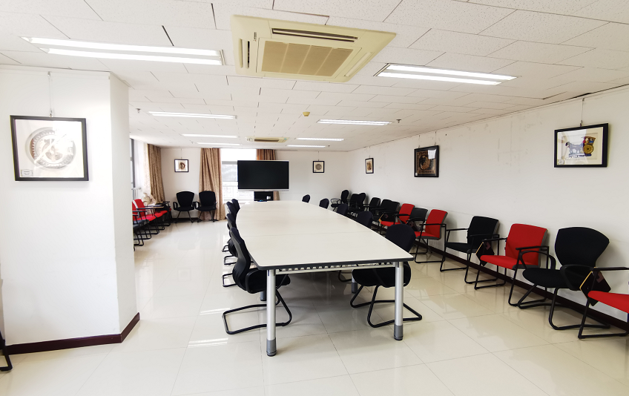
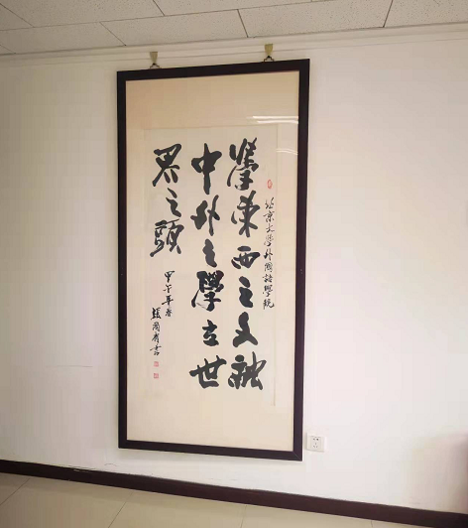
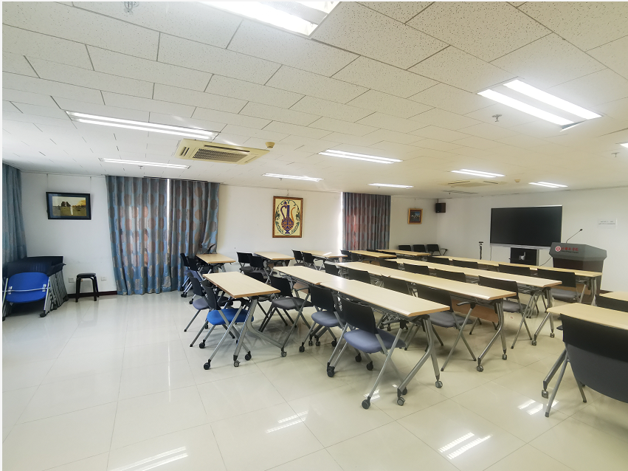
美化会议室墙面空间

Slide 10
3
尽力完善服务细节
让服务更贴心 让师生更暖心
延迟符

Slide 11



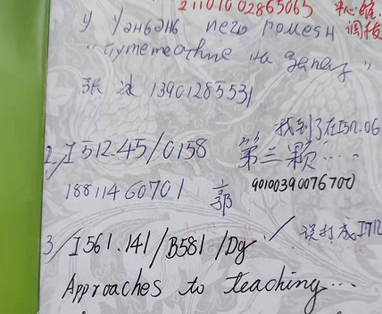
尽“院图”所能 完善各项服务细节
阅览室增设手机充电器、充电线
工具书可外借
工具书不可外借，院图特别开通短期借阅特权。
好的制度要符合人性化管理。
阅览室增设各类手机充电器，三合一充电线，尽可能地为在馆师生提供便利。
书苑服务模式更改
为人找书为书找人
半自助（饮品点单后老师吧台自取/饮完后将餐具送回吧台)更改为服务人员主动服务，即主动送还饮品/杯具。
图书乱架是图书流通常见问题，原因很多，各馆头疼。
尽心尽力查找图书乱架，
“为人找书、为书找人”。
Notes:
“以人为本”“读者至上”

Slide 12
4
构建长效机制
原汁原味问计师生 真情实意服务师生
延迟符

Slide 13

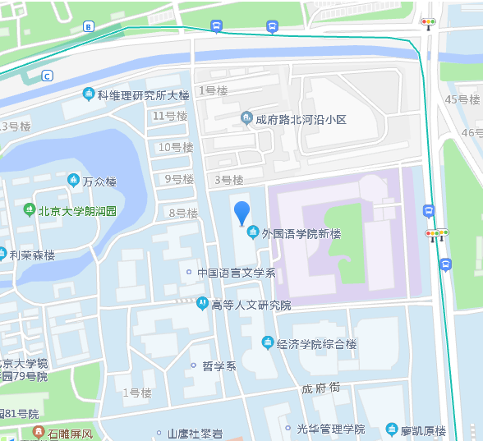


积极构建‘我为群众办实事’长效机制
数字校园卡服务
代还图书至院系分馆
调研
座谈会 网络调查

Slide 14
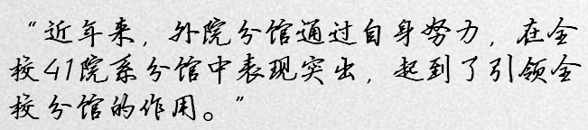
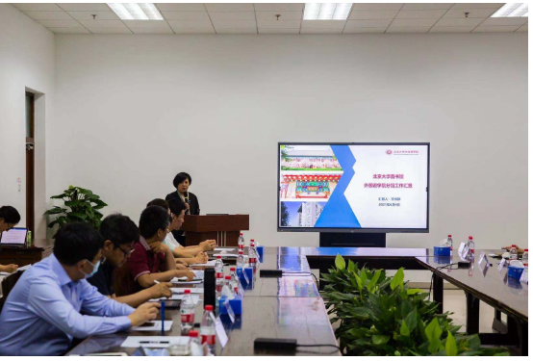
小结
学习环境的颜值
文献资源的价值
管理服务的品质
北京大学文献保障与信息服务发展委员会2021年工作会议

Slide 15

新年快乐
THE END
延迟符
延时符

